Slide 1
2019
辉煌系列产品年结存
管家婆软件重庆总代理
重庆双全科技有限公司 咨询电话：023-68629655
重庆双全科技有限公司 咨询电话：023-68629655
官网：www.cqgrasp.com
官网：www.cqgrasp.com

Slide 2
目录
1
年结存
2
SQL版本不使用跨年账年结存
3
SQL版本使用跨年账年结存
4
普及版、7.2年结存

Slide 3
辉煌年结存之
第一部分：辉煌年结存概述

Slide 4
1、什么是年结存
当一个年度结束时，需要对本年度的业务及财务数据进行结存，此行为称为年结存。
年结存后的年末数据＝下一个年度的期初数据

Slide 5
2、年结存前准备工作
确认本年度内的业务处理完毕
完成年终数据的核对，如：库存、往来帐
做年结存前全部操作人员退出软件
数据备份（重要）

Slide 6
3、不同版本 不同年结存
Sql跨年帐
辉煌366 7.0以上版本
辉煌Ⅱ、top系列
Sql不跨年帐
辉煌851、2005、2008、366系列
辉煌Ⅱ、top系列
普及、7.2
管家婆普及版（DBF数据库、A版）
辉煌7.2

Slide 7
辉煌年结存之
第二部分：SQL不跨年帐年结存

Slide 8
1、年结存相关事项
年结存将清空经营历程和所有的明细账
年结存保留基本信息
年末结存数据作为下一年的期初数据
帐套处于开帐前状态，重新开帐才能处理下年业务
可重新对“用户配置”中开账后不能修改的项目进行配置， 如：成本核算方法。

Slide 9
2、操作步骤
1）数据备份
2）年结存
3）调整基本信息、期初、系统设置
4）检查数据是否正确
5）开帐
6）开始下一年度的日常业务处理
注意：以辉煌Ⅱ+12.7为模板，其他版本操作方法基本一致。

Slide 10
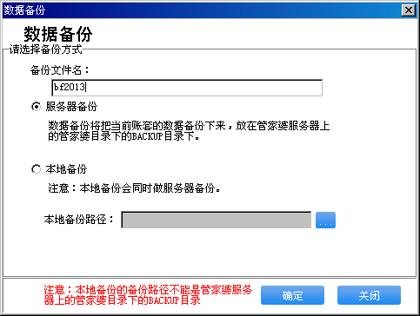
2.1 数据备份
“系统维护”->“数据备份”
录入备份文件名
点击“确定”

Slide 11
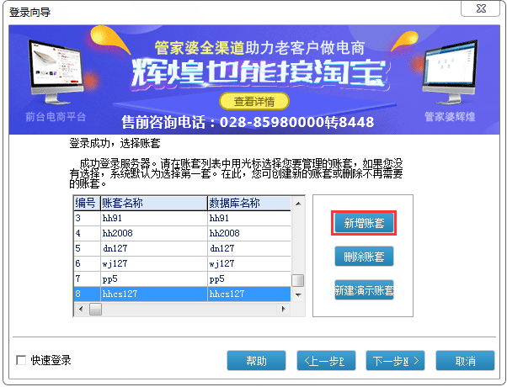
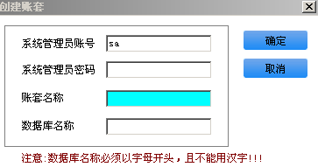
2.2 验证备份-建新帐套
安装sql时创建，可为空
数据库名称，自己命名，必须以字母开头，不能用汉字、特殊符号
帐套名称，自己命名

Slide 12
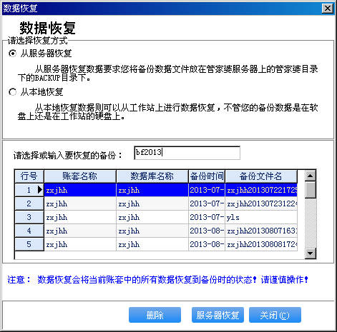
2.2 验证备份-恢复数据
进入新帐套
选择“从服务器恢复”
双击2.1的备份文件
点击“服务器恢复”
注意：恢复后进入新帐套检查数据是否正确！

Slide 13
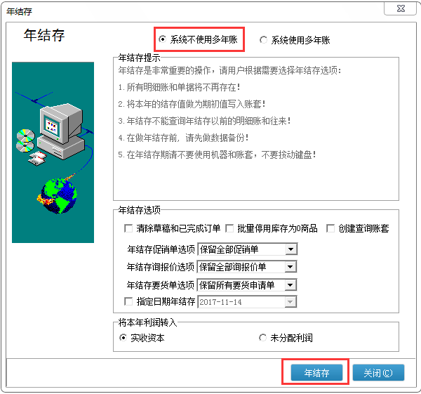
2.3.1 年结存
系统维护 -> 年结存
选择“系统不使用多年账”
点击“年结存”

Slide 14
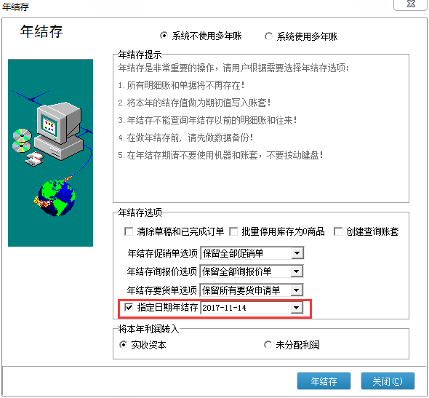
2.3.2 指定日期年结存
系统不使用多年账下可指定日期
同需满足商品成本算法为移动加权
指定日期年结后，指定日期之后的单据将保留
其他操作相同

Slide 15
2.4 相关信息调整
基本信息删除、调整
期初数据调整
“系统维护－系统管理－用户配置”调整
注意：不是必须步骤，根据实际情况决定

Slide 16
2.5 检查数据
基本信息-期初建账－期初资产负债表
核对库存数据、往来数据、 现金银行
……

Slide 17
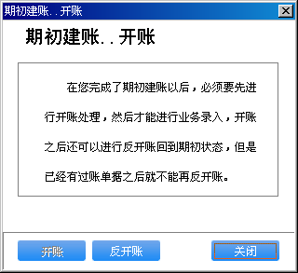
2.6 开账
基本信息 -> 期初建账…开账
点击“开账”

Slide 18
2、常见问题1
年结存后数据被清空，那要查询上一年的数据怎么办？
新建帐套
进入新帐套，恢复年结存前数据
在新帐套中进行数据查询和打印
可参考年结存步骤2.2验证备份

Slide 19
2、常见问题2
选择不使用多年账年结存后，不能删除基本信息。
删除商品信息时检查：期初库存数量为0、期初库存金额为0、没有任何关联的草稿、订单、价格跟踪、期初委托受托、借进进出、生产模板、库存上下限报警中都没有该信息再删除。
删除往来单位时检查：期初应收应付为0、没有任何关联的草稿、订单、价格跟踪、期初委托受托、借进进出、会员管理、应收应付报警中都没有该信息再删除。

Slide 20
2、常见问题3
年结存后看不到库存数量、应收应付、现金银行？
年结存后回到期初状态，库存数量、应收应付现金银行等都转期初，在“期初建账”对应项目可查询；
点击“期初建账--开账”后，所有数据可以在库存和往来查询里看到。

Slide 21
2、常见问题4
数据备份报错，提示：3202或no agrum formart ％1
管家婆安装目录所在磁盘空间已满
删除多余备份文件（备份文件存放在安装目录下BACKUP文件夹）

Slide 22
辉煌年结存之
第三部分：SQL跨年帐年结存

Slide 23
1、是否使用跨年帐的差异
年结存说明
年结存后
不需要年与年之间的连续查询
清空当年经营历程和明细业务
可修改期初和系统配置
重新开账才能继续处理业务
不使用
跨年帐
需要年与年之间数据的连续查询
保留经营历程和所有明细业务
不能修改期初和系统配置
不需要重新开账
使用
跨年帐

Slide 24
1、操作步骤
1）数据备份并验证备份
2）年结存
3）开始下一年度的日常业务处理
注意：具体操作可参加不使用跨年帐的年结存

Slide 25
2、常见问题
问题1：年结存后怎么查询以前的账？
解答：查询时把时间段选择为年前要查询的时间即可
问题2：年结存后是否能够修改期初数据？
解答：年结存后帐套已经是开账状态，不能修改期初

Slide 26
2、常见问题
问题3：年结存后，不能删除基本信息
删除商品信息时检查：期初库存数量为0、期初库存金额为0、没有任何关联的草稿、订单、价格跟踪、期初委托受托、借进进出、生产模板、库存上下限报警中都没有该信息再删除。
删除往来单位时检查：期初应收应付为0、没有任何关联的草稿、订单、价格跟踪、期初委托受托、借进进出、会员管理、应收应付报警中都没有该信息再删除。

Slide 27
辉煌年结存之
第四部分：普及、7.2年结存

Slide 28
1、操作步骤
1）数据备份(data文件夹复制粘贴)
2）复制整个安装文件夹grasp到其他路径
3）发送grasp.exe桌面快捷方式
4）桌面快捷重命名：管家婆2018帐套
5）进入管家婆2018帐套
6）年结存
7）继续处理2018年业务

Slide 29
2、常见问题
年结存后有多套账，在那套帐中继续进行业务处理？
年结存后电脑上存在2套账，桌面上有2个管家婆图标：原图标和管家婆2018帐套；
在管家婆2018年帐套中继续处理业务；
点击原来的管家婆图标进入软件查询2017年的明细帐。

Slide 30
目录
1
年结存
2
SQL版本不使用跨年账年结存
3
SQL版本使用跨年账年结存
4
普及版、年结存

Slide 31
年结存操作步骤
不同版本年结存步骤有所差异，详细步骤请关注双全科技微信服务号获取操作视频。
重庆双全企业微信号
微信号：CQGRASP

Slide 32
谢谢观看
营销中心
023-68629655
服务中心
023-68699151 68699153
重庆双全科技有限公司
重庆管家婆软件总代理

